Slide 1
Tuần 20
Bài 103: uôi – ươi

Slide 2

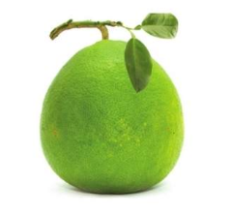
bưởi
suối
quả bưởi
dòng suối
b
ưởi
s
uối

Slide 3
So sánh uôi - ươi
uô
uôi
ươi
ươ

Slide 4
So sánh uôi - ươi
uôi
uô
ươi
ươ

Slide 5
uôi
ươi
dòng suối
quả bưởi

Slide 6


uôi
suối
ươi
bưởi

Slide 7
LUYỆN TẬP

Slide 8

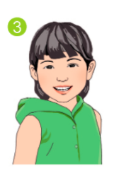
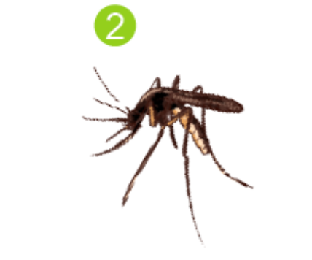
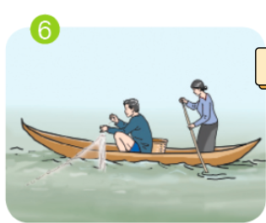
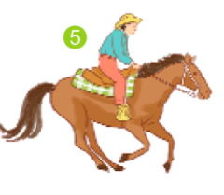
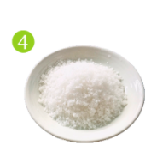
2. Tiếng nào có vần uôi? Tiếng nào có vần ươi ?
buồng chuối
con muỗi
tươi cười
ươi
uôi
cưỡi ngựa
buông lưới
Đĩa muối

Slide 9

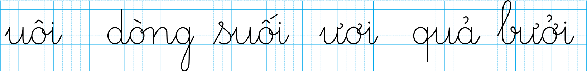
4. Tập viết

Slide 10
1
3
2
4

